Slide 1
自动化测试框架设计
作者：陈亮
时间：2017-9-8

Slide 2
设计介绍
描述了自动化测试框架开发的背景及目标
介绍了框架的所需的工具及其搭建方法
介绍了各个模块的自动化结构、数据调度流程等
介绍了框架所实现了哪些功能

Slide 3
背景
业务需求逐渐紧凑，迭代的速度越发加快，为了加快迭代测试进度，提高转测冒烟、回归验证、接口测试、基础的性能测试等效率，需开发一个测试框架，可以满足测试需要。
为什么没采用RobotFramewok、rotium、postman这样的开源现成的框架？首要原因是如果用了这些框架，依旧要用源码封装不少业务；然后不利于交互性测试；另外和其他工具语言的扩展就会受到局限；其次它们不能友好的做一些压力性能测试，还是需要用到jemeter、loadrunner、Monkey等；最后是自动化从源码层面学习有利于对其他工具的掌握。

Slide 4
目标
针对系统接口、web平台、C/B/S 系统、移动APP、linux系统、数据库、接口基础性能等进行测试
自动化可覆盖测试阶段：冒烟测试、Story测试、集成测试、系统测试、回归验证测试。针对项目特性，建议应用于冒烟测试、接口测试、回归验证测试中

Slide 5
测试组网
Svn Scripts
Jenkins
iTestFrame
FTP-Log
Apple
Android
Web
Sale-web
DataBase
微信
微信
Apr-web
Mysql
app
app
Mgr-web
Oracle
Redis
Wechat
Public
sale
apr
mgr
Linux

Slide 6
iTestFrame架构
requests
config
LogService
appium
MyTestEngine
AutoIt3
Lib
MyTestCase
selenium
PublicMethods
DatabaseLib
MyTestEngine:测试引擎，调度执行入口
LogService：日志服务，服务于框架所有模块日志记录、报告输出
MyTestCase：用例基类，用于脚本继承
PublicMethods：公共方法，可服务于所有模块
Lib：封装功能模块、业务模块
config：配置文件，引擎、环境配置、页面元素配置等
第三方工具（例如android_SDK、iptables、tdump）

Slide 7
iTestFrame工程结构
LogService.py
ManageDataBase.py
MyTestEngine.py
MyTelnet.py
MyTestCase.py
MyThread.py
ParserConfigUnit.py
TestReport.html
Lib
PublicMethods.py
AllCasesTime.csv
Scirpts
RemoteOperationLinux.py
ConcurrentReport.csv
Log
temple.db
Package
TestBed_BetaE.ini
sripts_log
TestEngineConfig.ini
pic_dir
Config
Other

Slide 8
环境依赖
Windows 64位或 linux 主机
Python 2.7.9
MysqlDB、cx_Oracle、Sqlite3、paramiko、telnetlib、requests、Selenium、appium、AutoIt、Threading、logging、ConfigParser、HTMLTestRunner、ftplib、csv
多种浏览器及浏览器驱动
其他依赖工具：Android_SDK、AutoIt3、appium

Slide 9
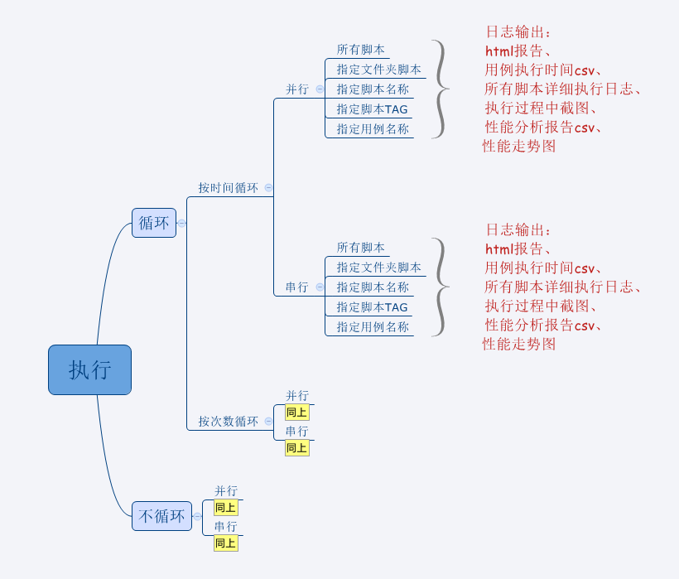
功能介绍

Slide 10
谢谢！

